Slide 1
程序设计与计算思维
（基于C语言）
第一章 预备知识

Slide 2
“计算机程序设计”课程考核说明
一 总评成绩包括
  1 平时作业：
  2 上机实验：
  3 上机考试：
  4 期末笔试：
  5 题型：单选、多选、程序填空、读程序写运行结果、算法描述 算法描述题：给出程序功能，要求画流程图或写伪代码，不再考手写程序题
二 本课程由于有实验和机试，不安排补考，不及格只能重修

Slide 3
预备知识
1.1 计算机发展简史
1.2 计算机的组成与工作原理
1.3 信息的表示与存储
1.4 计算机系统简介
程序设计与计算思维- 第一章预备知识

Slide 4
1.1计算机发展简史
计算机发展的几个阶段
  电子管时代
  晶体管时代
  中小规模集成电路时代
  大规模及超大规模集成电路时代
程序设计与计算思维- 第一章预备知识

Slide 5
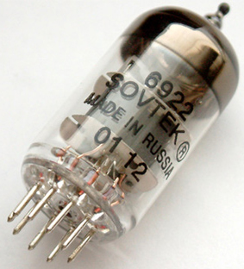
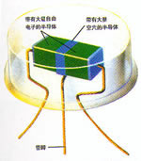

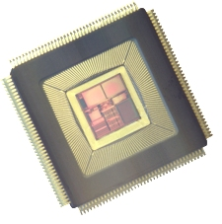
计算机发展的几个阶段
第一代 |  |  | 第二代
1946~1955 |  |  | 1956~1963
电子管 |  |  | 晶体管
几千条指令/秒 |  |  | 几兆条指令/秒
第三代 |  |  | 第四代
1964~1971 |  |  | 1972~Now
中小规模集成电路 |  |  | 大规模和超大规模集成电路
几千万指令/秒 |  |  | 几亿条指令/秒
程序设计与计算思维- 第一章预备知识

Slide 6
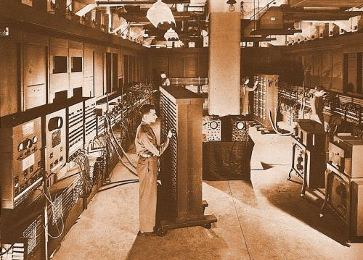
第一台电子计算机—ENIAC
电子数字积分与计算机，ENIAC (1943～1946)
Electronic Numerical Integrator And Calculator
程序设计与计算思维- 第一章预备知识

Slide 7
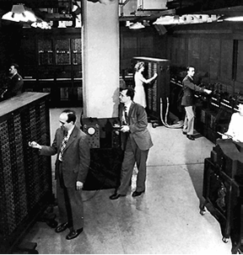
第一台电子计算机—ENIAC
5000次加法/秒
体重28吨
占地170m²
18800只电子管
1500个继电器
功率150KW
ENIAC (1943～1946)
程序设计与计算思维- 第一章预备知识

Slide 8
1.2 计算机的组成与工作原理
1.2.1 存储程序控制原理
1.2.2 指令、指令系统和程序
1.2.3 计算机的基本组成
程序设计与计算思维- 第一章预备知识

Slide 9
1.2.1 存储程序控制原理
存储程序控制原理
  计算机用存储器按地址存放所要执行的程序和数据，用CPU按地址从存储器中取出程序中的每一条指令，并加以分析，执行指令规定的操作
  存储程序控制原理是计算机内在的基本工作原理
  存储程序控制原理决定了人们使用计算机的主要方式—编写并运行程序
程序设计与计算思维- 第一章预备知识

Slide 10
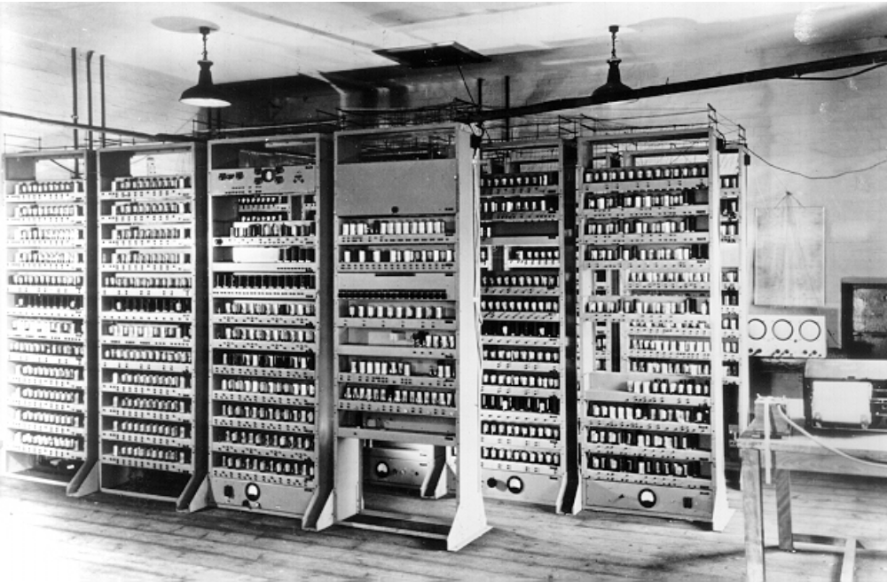
第一台存储程序控制计算机
电子延迟存储自动计算机，EDSAC (1949)
Electronic Delay Storage Automatic Computer
程序设计与计算思维- 第一章预备知识

Slide 11
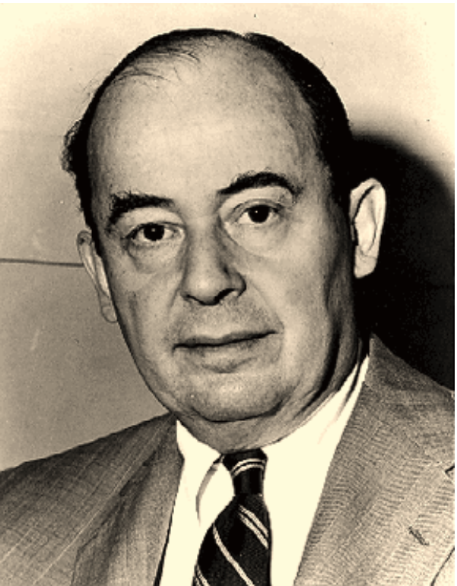
冯·诺依曼的三个贡献
存储程序控制原理
五个基本部件
二进制
冯·诺依曼
John von Neumann
程序设计与计算思维- 第一章预备知识

Slide 12
1.2.2 指令和指令系统
指令
  计算机所能识别并执行的一条操作命令
  每条指令都规定了计算机所要执行的一种基本操作
  指令是对计算机进行程序控制的最小单位
指令格式
指令系统
  一台计算机所有指令的集合
  不同种类的计算机，其指令系统也不尽相同
操作码 | 地址码
程序设计与计算思维- 第一章预备知识

Slide 13
程序 (Program)
程序
  完成某项既定任务而编写的一组指令序列
  计算机按照程序规定的流程依次执行指令，才能完成相应的计算任务
计算机的两个基本能力
  能够存储程序
  能够自动执行程序
程序设计与计算思维- 第一章预备知识

Slide 14
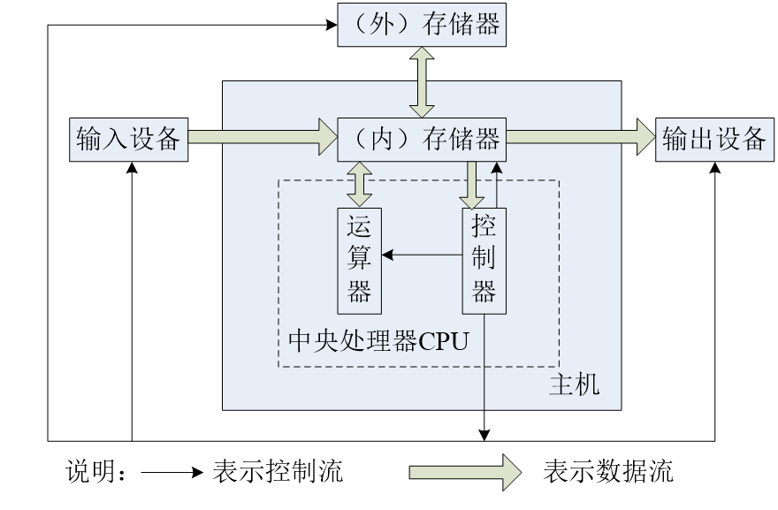
1.2.3 计算机的基本组成
程序设计与计算思维- 第一章预备知识

Slide 15
中央处理器 (CPU)
运算器
  对数据进行程序中指令所规定的运算操作
控制器
  对其他四个部件发出控制信号，以控制全机完成指令规定的处理任务
中央处理器
  运算器和控制器通常在一个机柜或一个集成电路芯片中，统称为中央处理器(CPU)
  中央处理器是计算机执行指令和程序的中心
程序设计与计算思维- 第一章预备知识

Slide 16
存储器 (Memory)
存储器
  存放程序和数据，包括运算的中间结果和最终结果
  存储器又称为“内存”或“主存”
  在存储器中，程序和数据的存放是没有任何区别的
程序设计与计算思维- 第一章预备知识

Slide 17
外部设备
外部设备
  输入设备和输出设备统称为“外部设备”或“I/O设备”
  常见的输入设备有键盘、鼠标、扫描仪等
  常见的输出设备有显示器、打印机等
  外部存储器(简称“外存”)是一种特殊的外部设备，包括磁带、软盘、硬盘、光盘等
程序设计与计算思维- 第一章预备知识

Slide 18
总线 (Bus)
总线
  在计算机基本部件之间传送信息的通路
根据所连接部件的不同
  输入输出总线、存储器总线、CPU总线
根据所传送信息的类别
  地址总线 (AB, Address Bus)
  控制总线 (CB, Control Bus)
  数据总线 (DB, Data Bus)
程序设计与计算思维- 第一章预备知识

Slide 19
1.3 信息的表示与存储
1.3.1 二进制
1.3.2 字长与信息存储单位
1.3.3 数值信息的表示及数制转换
  二、八、十六及十进制
  整数转换法—除基取余法
  小数转换法—乘基取整法
1.3.4非数值信息的表示
  中西文字符的表示
程序设计与计算思维- 第一章预备知识

Slide 20
1.3.1 二进制 (Binary)
二进制
  二进制可以方便的用具有两种稳定状态的物理量表示，如电压的高低、电流的有无等
  二进制的四则运算规则简单
  二进制便于表示逻辑量和逻辑运算
  计算机用二进制方式存储各种信息
  计算机与人交互时，把二进制信息转换为人们熟悉的形式，如十进制数、文字、图象等
程序设计与计算思维- 第一章预备知识

Slide 21
1.3.2 字长与信息存储单位
字长
  字长指作为一个整体一起进行处理或运算的二进制数的位数
  字长代表了计算机的功能强弱、精度高低、速度快慢
  机器的功能设计决定了机器的字长
  微型机一般字长为64位、32位等
程序设计与计算思维- 第一章预备知识

Slide 22
1.3.2 字长与信息存储单位
信息存储单位
  位(b, bit) 一位二进制信息，度量数据的最小单位
  字节(B, byte) 八位二进制信息，信息存储中最常用的基本单位
数量级前缀
  1K = 1024 = 2¹⁰ 1M = 1024K = 2²⁰
  1G = 1024M = 2³⁰ 1T = 1024G = 2⁴⁰
程序设计与计算思维- 第一章预备知识

Slide 23
几种常用进制
1.3.3 数值信息的表示及数制转换
进制 | r | 基本符号 | 后缀
二进制 (Binary) | 2 | 0,1 | B
八进制 (Octal) | 8 | 0,1,2,3,4,5,6,7 | Q
十进制 (Decimal) | 10 | 0,1,2,3,4,5,6,7,8,9 | D
十六进制 (Hexadecimal) | 16 | 0,1,2,3,4,5,6,7,8,9,A,B,C,D,E,F | H
程序设计与计算思维- 第一章预备知识

Slide 24
数制转换
1.3.3 数值信息的表示及数制转换
二、八、十六进制转换为十进制
  按照r进位值制的定义进行转换
二、八、十六进制之间的转换
  根据二、八、十六之间的关系进行转换
  8=2³，16=2⁴
十进制转换为二、八、十六进制
  整数部分：除基取余法
  小数部分：乘基取整法
程序设计与计算思维- 第一章预备知识

Slide 25

2、8、16进制转换为10进制
1100.0101B
= 1×2³+ 1×2²+0×2¹+0×2⁰+ 0×2⁻¹
+1×2⁻²+0×2⁻³+1×2⁻⁴
= 12.3125D
31A.7H
= 3×16²+1×16¹+10×16⁰+7×16⁻¹
= 794.4375D
程序设计与计算思维- 第一章预备知识

Slide 26
2、8、16进制之间的转换
二、八、十六进制之间的对应关系
  8=2³，16=2⁴
  一位八进制数相当于三位二进制数
  一位十六进制数相当于四位二进制数
转换方法
  二进制数各位以小数点为中心向两边划分，每3(4)位为一组，转换为一个8(16)进制数
  两边不够时，应补0凑足分组位数(3或4)
程序设计与计算思维- 第一章预备知识

Slide 27
10进制转换为2、8、16进制
整数部分和小数部分分别进行转换
整数部分采用“除基取余法”
小数部分采用“乘基取整法”
  十进制小数不一定能转换为二进制有限不循环小数
可以先把十进制数转换为二进制，然后再转换为八进制或十六进制
程序设计与计算思维- 第一章预备知识

Slide 28
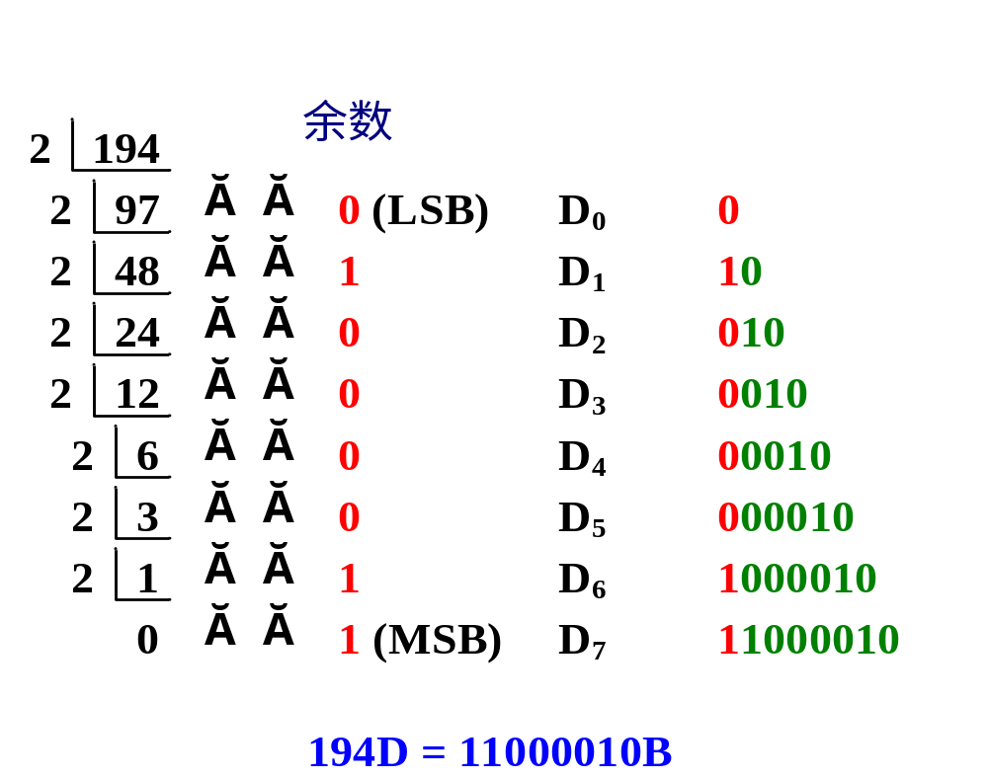
整数转换法—除基取余法
计算机程序设计 - 第一章 计算机及程序设计基础知识

Slide 29
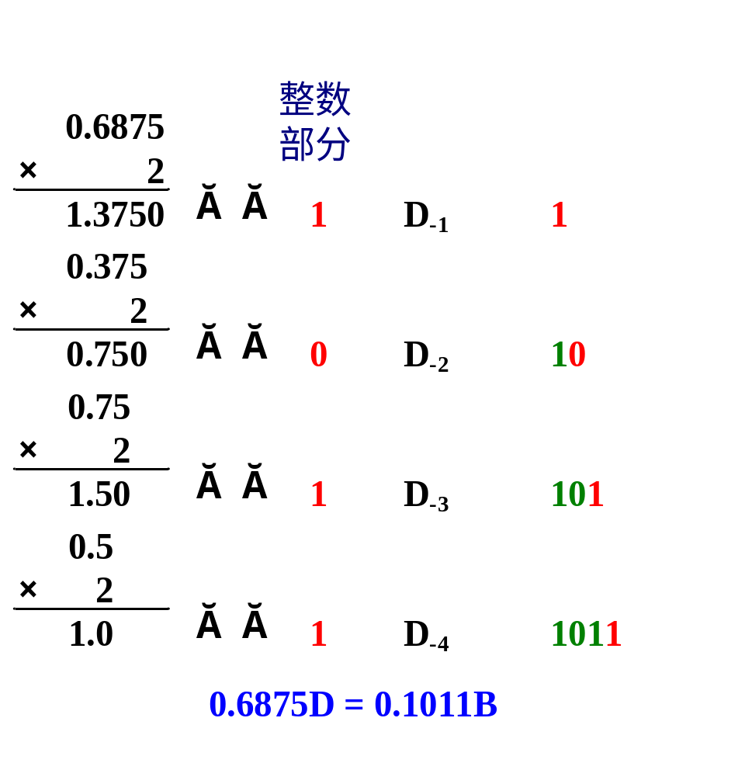
小数转换法—乘基取整法
程序设计与计算思维- 第一章预备知识

Slide 30
1.3.4非数值信息的表示
西文字符编码方案
  ASCII
中文字符编码方案
  GB2312-80 / GBK
Unicode
其他非数值信息
  多媒体数据：图形、图像、音频、视频
  其他数据：各种软件自定义的数据
程序设计与计算思维- 第一章预备知识

Slide 31
1.3.4非数值信息的表示
西文字符编码方案—ASCII（American Standard Code for Information Interchange）美国信息交换标准码
  标准ASCII码 占1个字节，最高位为0，用剩余7位编码，可以表示2⁷=128个字符，包括数字、英文字母、标点符号、控制字符等
  扩展ASCII码 扩展了最高位为1的部分，共2⁸=256个字符，除标准ASCII外，还包括了其他西文字母形式、制表符、数学符号等
程序设计与计算思维- 第一章预备知识

Slide 32
Unicode码
1.3.4非数值信息的表示
采用16bit进行编码
收录世界各种古今语言的文字、字母、文字变化形式、标点符号、各学科使用的科学技术符号、盲文、装饰图形等
  基本拉丁字母、控制码、拼音文字(欧洲各国语言、阿拉伯文、印度方言、满、蒙、藏文等)、彝文、符号、中日韩符号、中日韩表意文字、其他形式标点
程序设计与计算思维- 第一章预备知识

Slide 33
1.4 计算机系统简介
1.4.1 软件和硬件
1.4.2 计算机程序设计语言
1.4.3 操作系统的基本概念
程序设计与计算思维- 第一章预备知识

Slide 34
1.4.1 软件和硬件
计算机系统由硬件和软件两部分组成
硬件
  组成计算机的物理实体
  包括CPU、存储器、外部设备等
软件
  程序、文档、使用说明书等
  软件一般分为系统软件和应用软件两大类
程序设计与计算思维- 第一章预备知识

Slide 35
系统软件和应用软件
1.4.1 软件和硬件
系统软件
  计算机系统开发和执行应用程序所必需的软件集合，为用户提供一个友好的操作界面
  包括操作系统、语言处理程序、实用程序、常用工具软件等
应用软件
  专业人员或用户为各种应用而编制的程序
  如办公自动化软件、科学计算软件等
程序设计与计算思维- 第一章预备知识

Slide 36
计算机的软硬件层次
1.4.1 软件和硬件
一般用户
应用软件
其他系统软件
操作系统
裸机
程序设计与计算思维- 第一章预备知识

Slide 37
1.4.2 计算机程序设计语言
高级
高级语言
C语言
汇编语言
低级
机器语言
程序设计与计算思维- 第一章预备知识

Slide 38
1.4.2 计算机程序设计语言
机器语言
  计算机硬件能理解的语言
  表现为一组二进制编码形式
  不同的CPU有不同的机器语言
汇编语言
  用助记符表示每一条机器指令
  与机器的相关性仍然很强
  汇编程序需要汇编成机器语言程序才能执行
程序设计与计算思维- 第一章预备知识

Slide 39
1.4.2 计算机程序设计语言
高级语言
  与自然语言和数学语言更接近，可读性强，编程方便
  高级语言程序可以在具有该种语言编译系统的不同计算机上使用
  高级语言程序必须编译或解释成机器语言才能执行
  编译程序和解释程序是系统软件中的重要组成部分
程序设计与计算思维- 第一章预备知识

Slide 40
汇编、编译、解释和连接
1.4.2 计算机程序设计语言
汇编语言程序
汇编
连接
源程序
目标文件
可执行文件
执行
高级语言程序 (编译型)
编译
连接
源程序
目标文件
可执行文件
执行
高级语言程序 (解释型)
解释程序
源程序
逐条解释执行
程序设计与计算思维- 第一章预备知识

Slide 41
主要高级语言
1.4.2 计算机程序设计语言
C
  适合开发系统软件，目前其应用领域已经非常广泛，成为最流行的程序设计语言之一
  Turbo C 2.0、Borland C 3.1、gcc…
C++
  面向对象的语言，由C发展而来
  Visual C++、Turbo C 3.0、Borland C 3.1、C++ Builder …
程序设计与计算思维- 第一章预备知识

Slide 42
1.4.3 操作系统的基本概念
操作系统OS (Operating System)是配置在计算机硬件上的第一层软件，是对计算机硬件系统的第一次扩充。它在计算机系统中占据了特殊重要的地位。其它所有的软件都依赖于操作系统的支持，取得它的服务。
操作系统是统一管理计算机资源、合理组织计算机工作流程、协调计算机各部件之间关系、提高计算机利用率和响应速度、方便用户的一种系统软件。
程序设计与计算思维- 第一章预备知识

Slide 43
1.4.3 操作系统的基本概念
操作系统的作用：
从一般用户的观点，可把操作系统看作是用户与计算机硬件系统之间的接口。
从资源管理的观点，则可把操作系统视为计算机系统资源的管理者。
程序设计与计算思维- 第一章预备知识

Slide 44
1.4.3 操作系统的基本概念
文件
  文件是计算机外存存储信息的基本单位
  所有的程序、文档、数据等信息都是以文件的形式在磁盘上存储和管理的
  一个文件可以是一个程序、一篇文章、一幅图片、一部电影、一组数据……
  在不同的操作系统里，文件的管理方式也有所不同
程序设计与计算思维- 第一章预备知识

Slide 45
1.4.3 操作系统的基本概念
Windows文件名
  Windows文件名不区分大小写
  文件名由主文件名和扩展名组成，二者之间用“ . ”隔开，即“主文件名 . 扩展名”
  主文件名不可省略，由1~8个字符组成，包括字母、数字、若干标点符号
  扩展名用于区分文件类型，可以没有，由0~3个字符组成
  汉字可以用作文件名，每个汉字占两个字符
程序设计与计算思维- 第一章预备知识

Slide 46
文件类型与扩展名
1.4.3 操作系统的基本概念
扩展名 (Extension) | 文件类型 (File Type) | 扩展名 (Extension) | 文件类型 (File Type)
.COM | 系统命令文件 | .SYS | 系统文件
.EXE | 可执行文件 | .LIB | 库文件
.BAT | 批处理文件 | .DLL | 动态链接库
.DOC | Word文档 | .BAK | 备份文件
.PPT | PowerPoint文档 | .OBJ | 目标文件
.TXT | 文本文件 | .WPS | WPS文档
.C | C语言源程序 | .CPP | C++源程序
程序设计与计算思维- 第一章预备知识

Slide 47
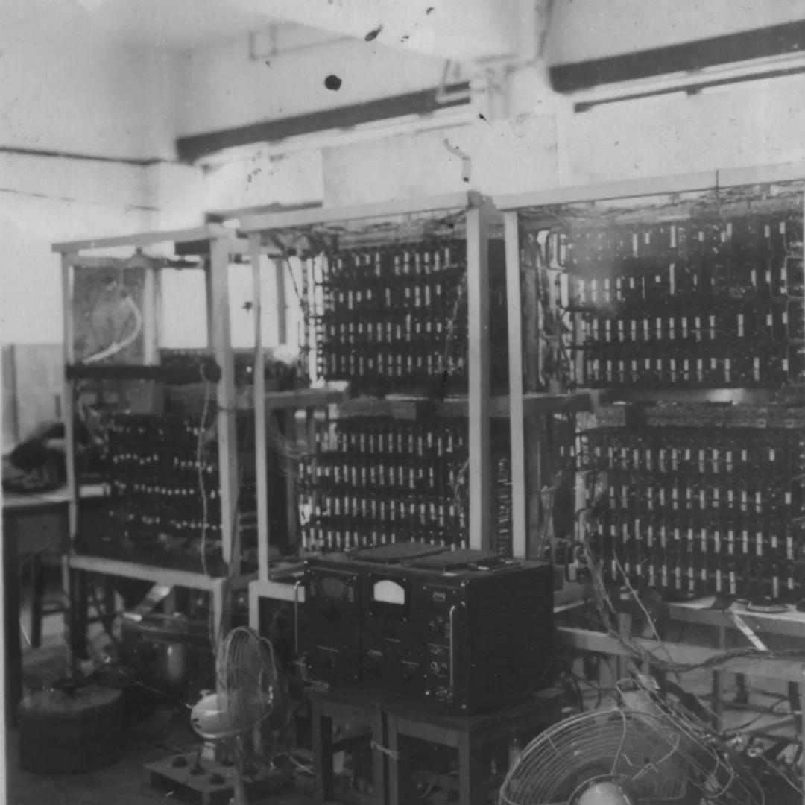
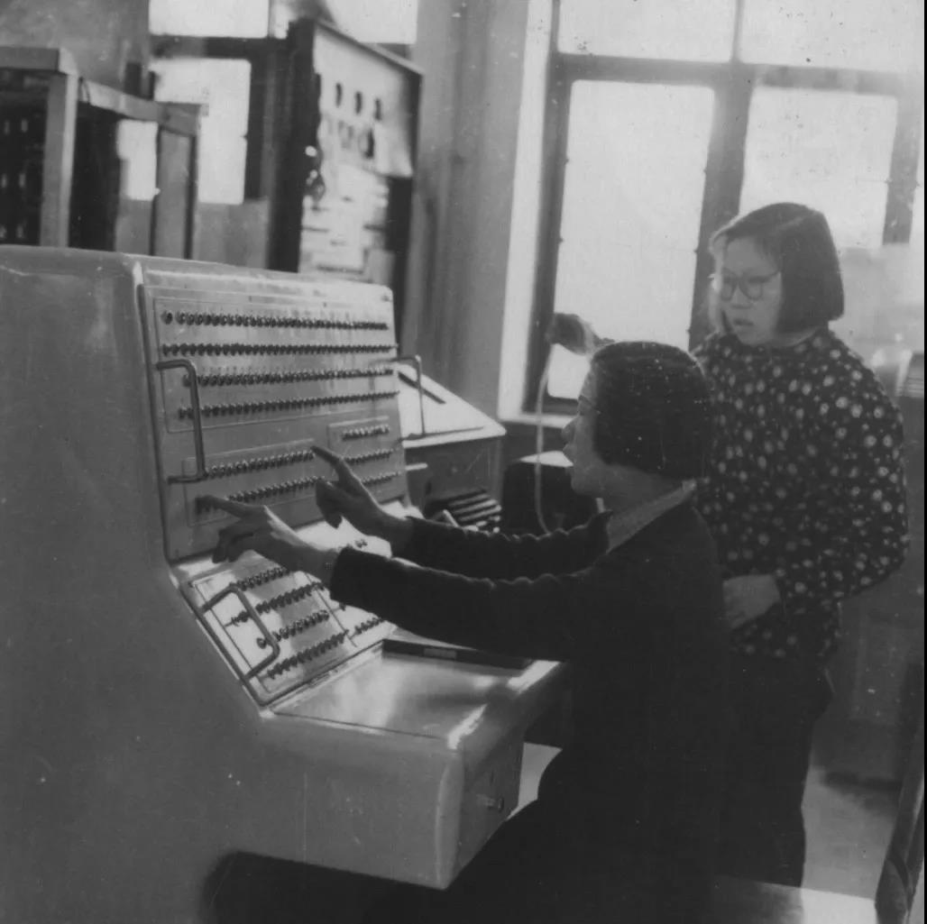
我国计算机的发展
程序设计与计算思维- 第一章预备知识

Slide 48
我国计算机的发展
上图是我国第一台自主设计和制造的通用计算机，拍摄于1960年中国科大应用数学和计算技术系机房。它代表了当时中国的最高计算技术水平，是中国科大乃至整个中国计算技术界的骄傲。
107计算机共有六个机柜，分别布置中央处理器、存储器和电源，另外还有作为输入输出设备的五单位发报机一台、电传打印机一台和控制台一个。前图中的计算机房占地面积60平方米,平均每秒运算250次。
程序设计与计算思维- 第一章预备知识

Slide 49
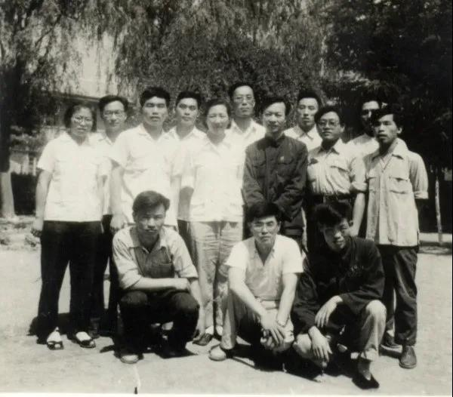
我国计算机的发展
夏培肃院士，亲手谛造了107计算机的传奇，并将它布置到中国科大应用数学和计算技术系的机房。
夏培肃，1950年获英国爱丁堡大学博士学位，1952年到中国科学院数学研究所工作，1958年，夏培肃担任中国科大计算技术教研室主任，负责组建计算技术专业。
夏培肃（二排左三）与中国科大部分师生在107机房前合影 ▲
程序设计与计算思维- 第一章预备知识

Slide 50

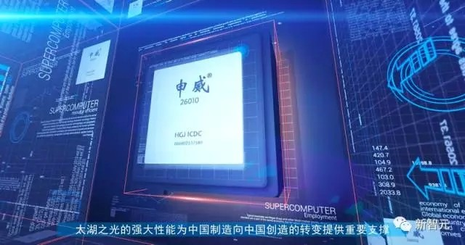
神威·太湖之光超级计算机
神威·太湖之光超级计算机是由国家并行计算机工程技术研究中心研制，安装在国家超级计算无锡中心的超级计算机 。
程序设计与计算思维- 第一章预备知识

